Slide 1


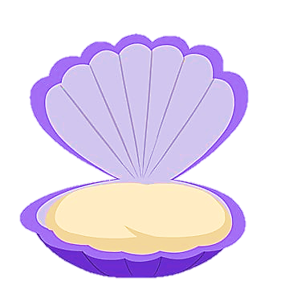

Đọc, viết số, biết số đó gồm:
Bài 1
5 chục
9 đơn vị
2 trăm
259

Slide 2
Đọc, viết số, biết số đó gồm:
Bài 1
0 chục
5 đơn vị
5 trăm
505

Slide 3
Đọc, viết số, biết số đó gồm:
Bài 1
9 chục
0 đơn vị
8 trăm
890

Slide 4


Hãy nhận lấy những viên ngọc trai này, cậu thật xứng đáng!!!
Thật
tuyệt vời!!!

Slide 5

Welcome to
Dọn sạch đại dương
Hank’s house

Slide 6



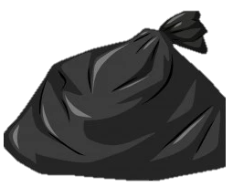
Nemo à, đại dương của chúng ta đang báo động vì rác thải quá nhiều, cùng dọn dẹp với tớ nhé?
Wow tất nhiên rồi,
Tớ sẵn sàng
Chúng ta có một thách thức lớn đấy Nemo!
Tớ sẵn sàng chinh phục.
Let’s go!!!

Slide 7
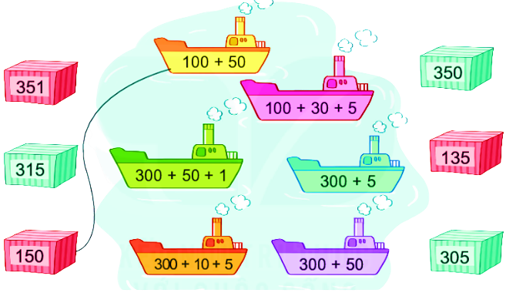

Mỗi thùng hàng xếp lên tàu nào?
Bài 2

Slide 8
Cảm ơn Nemo rất nhiều, cậu thật tuyệt vời
Tớ rất
hân hạnh!

Slide 9
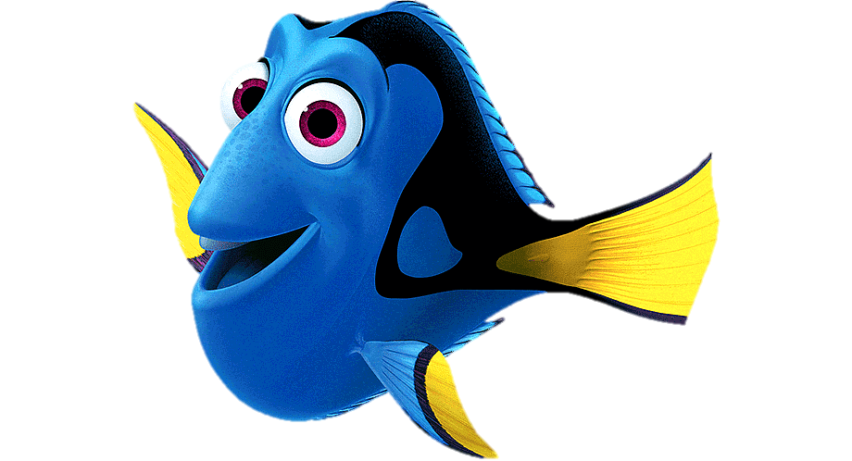
Welcome to
Dọn sạch đại dương
Dory’s house

Slide 10
Wow tất nhiên rồi,
Tớ sẵn sàng!
Nemo à, chúng ta dọn những chai lọ còn ở đáy biển nhé!

Slide 11
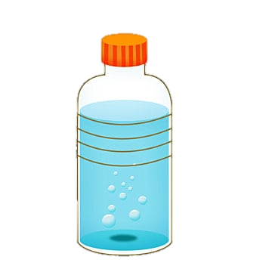

Số?
Bài 3
993 = 900 + 90 + 3
514 = 500 + 10 + 4
503 = 500 + 3
904 = 900 + 4

Slide 12
Số?
Bài 4
Rô-bốt cất giữ 117 đồng vàng như sau:
+ 1 hòm đựng 100 đồng vàng
+ 1 túi đựng 10 đồng vàng
Như vậy Rô-bốt còn lại đồng vàng bên ngoài.
7
?

